Slide 1
Komunikacja

Slide 2
Komunikacja w Internecie
Komunikator internetowy
to program komputerowy pozwalający na przesyłanie natychmiastowych komunikatów pomiędzy dwoma lub większą liczbą komputerów, poprzez sieć komputerową, zazwyczaj Internet (dlatego komunikatory internetowe).
Od poczty elektronicznej różni się tym, że oprócz samej wiadomości, przesyłane są także informacje o obecności użytkowników, co zwiększa znacznie szansę na prowadzenie bezpośredniej konwersacji.
Może też przesyłać obraz w czasie rzeczywistym.

Slide 4
Głos i obraz (wideotelefon)
Możliwość rozmawiania z wieloma osobami równocześnie
Za darmo
Lista kontaktów (książka telefoniczna)
Możliwość przesyłania załączników

Slide 5
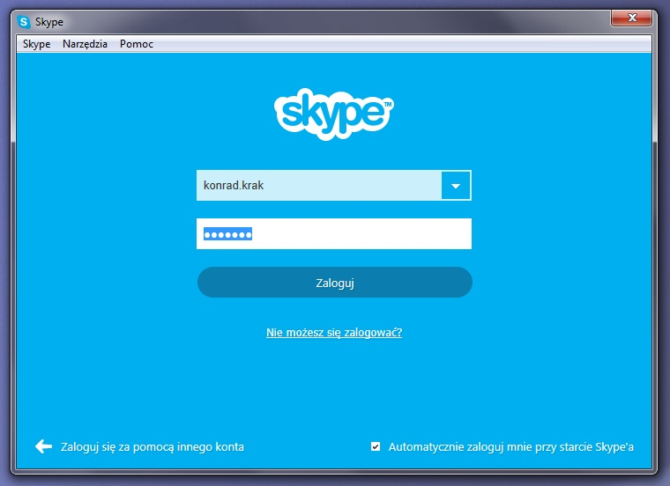
Skype umożliwia bezpłatne rozmowy głosowe i rozmowy wideo, wysyłanie wiadomości oraz udostępnianie plików— bez względu na odległość dzielącą rozmówców.
Skype umożliwia też płatne rozmowy z telefonami stacjonarnymi i komórkowymi na całym świecie, oraz wysyłanie sms.

Slide 6
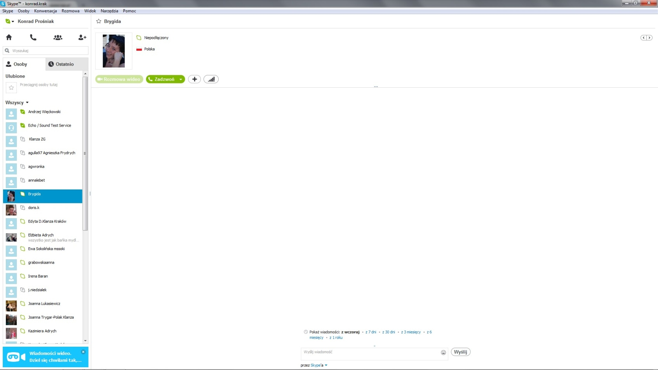
Okno Skype

Slide 8
SMS z komputera na telefon – to możliwe?
Możliwe jest wysyłanie sms poprzez „Bramkę Internetową” jednak w wielu wypadkach jest to płatne, lub należy posiadać aktywny numer telefonu komórkowego.

Slide 9
Poczta tradycyjna, czy elektroniczna?
Poczta elektroniczna:
Wysyłanie prosto z własnego fotela
Bez opłat
Pisanie na komputerze
Załączniki
Błyskawiczna przesyłka

Slide 10
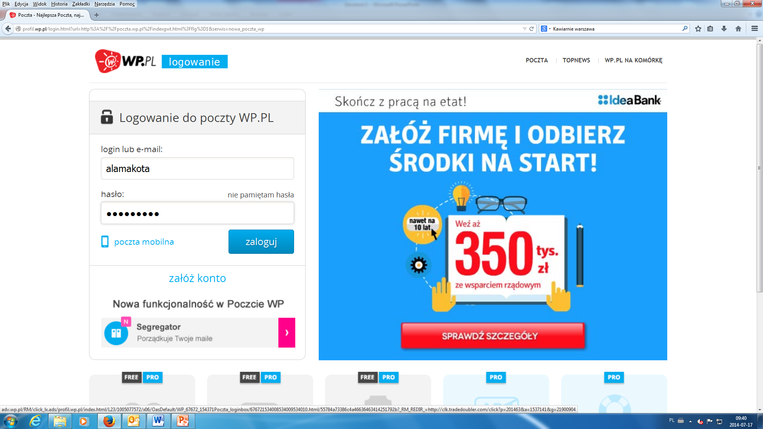

Slide 11
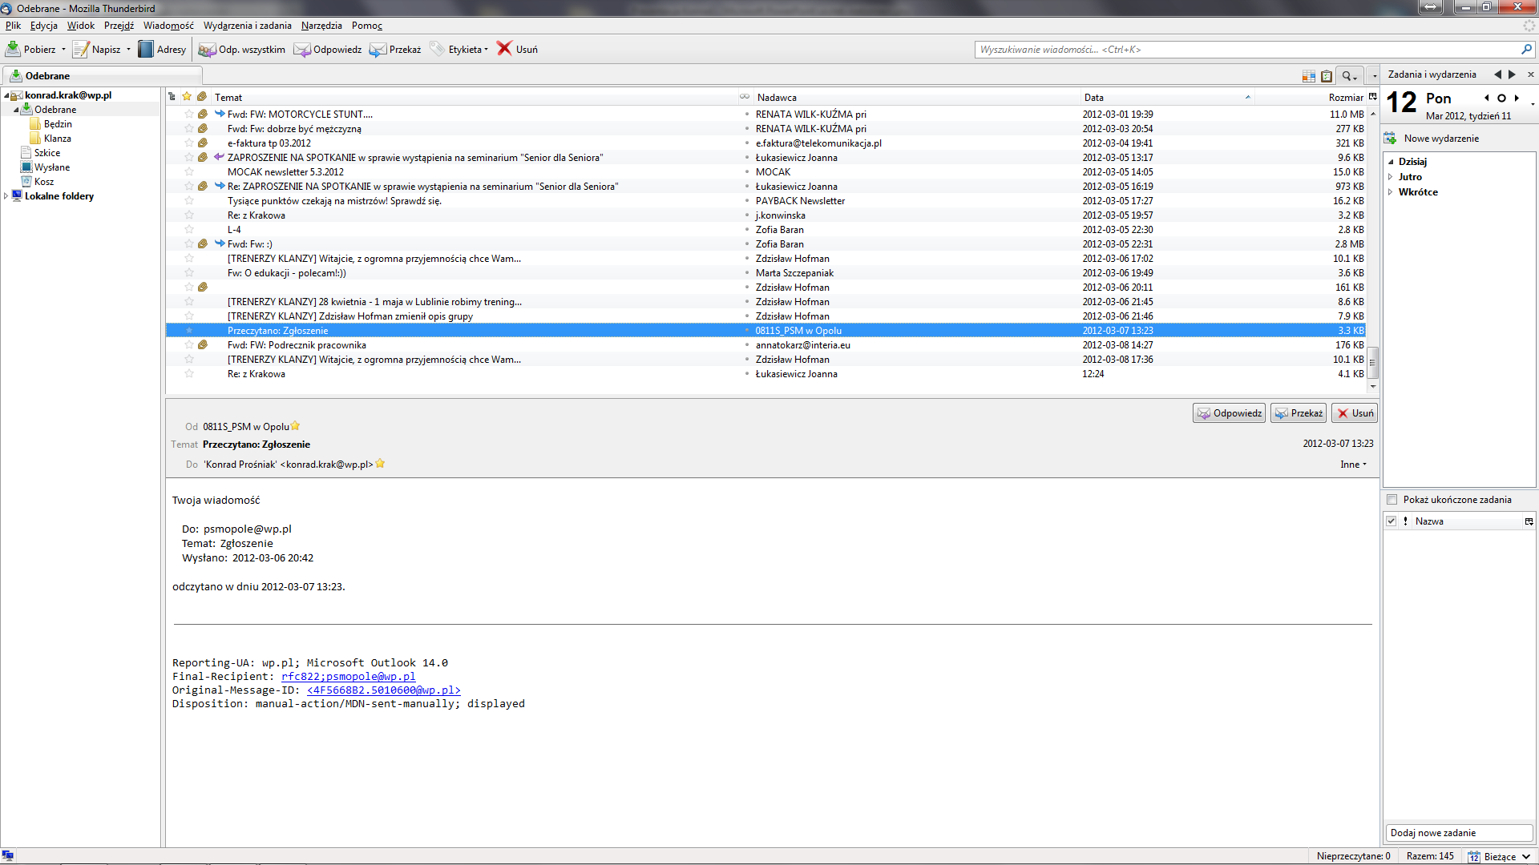

Slide 13
Hasła
Konrad12
1234
Qwerty
Ania1998
Aleksandra2013
1954Danuta
Wjk3%kfj
Mama
Hasło

Slide 14
Czy antywirus jest potrzebny?
Wirus komputerowy – program komputerowy, posiadający zdolność replikacji, tak jak prawdziwy wirus, stąd jego nazwa. Wirus do swojego działania potrzebuje i wykorzystuje system operacyjny, aplikacje oraz zachowanie użytkownika komputera.
Wirusa komputerowego zalicza się do złośliwego oprogramowania.

Slide 15
Program antywirusowy (antywirus) – program komputerowy, którego celem jest wykrywanie, zwalczanie i usuwanie wirusów komputerowych. Współcześnie najczęściej jest to pakiet programów chroniących komputer przed różnego typu zagrożeniami.
Program antywirusowy powinien również mieć możliwość aktualizacji definicji nowo odkrytych wirusów, najlepiej na bieżąco, przez pobranie ich z Internetu, ponieważ dla niektórych systemów operacyjnych codziennie pojawia się około trzydziestu nowych wirusów.

Slide 17
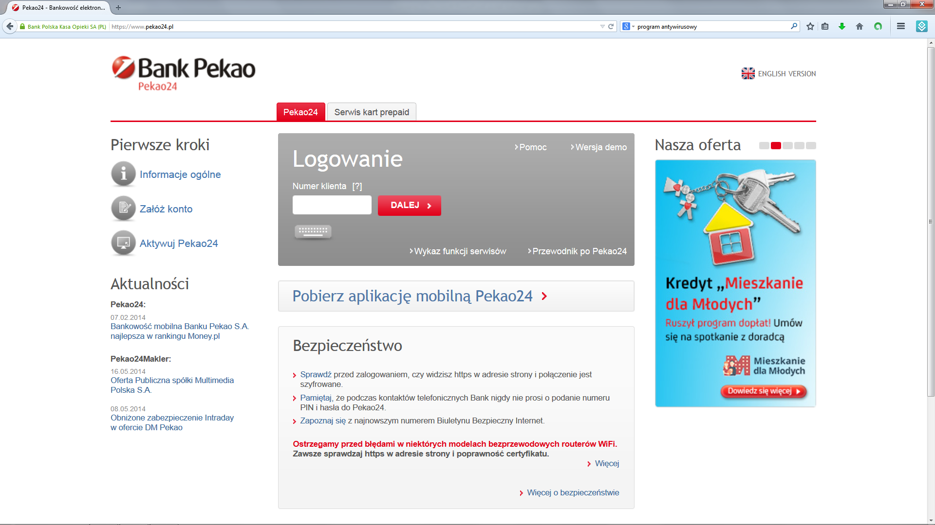
Bankowość elektroniczna

Slide 18
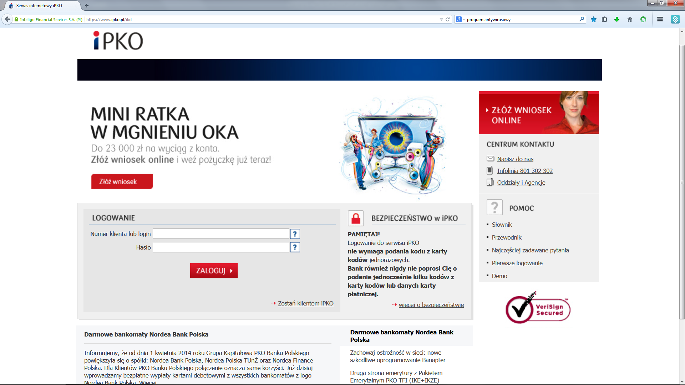

Slide 19
HTTPS (ang. Hypertext Transfer Protocol Secure) – szyfrowana wersja protokołu HTTP. W przeciwieństwie do komunikacji niezaszyfrowanego tekstu w HTTP klient-serwer, szyfruje go za pomocą specjalnego protokołu. Zapobiega to przechwytywaniu i zmienianiu przesyłanych danych.

Slide 20
Do zobaczenia za tydzień.

